Slide 1
Engenharia de Prompt
Foco em Ferramentas e Produtividade

Slide 2
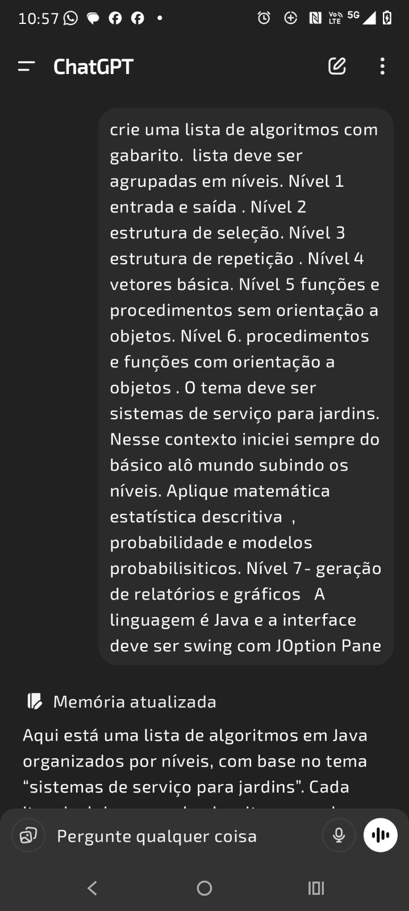
Prova
Gerada no ChatGPT

Slide 3
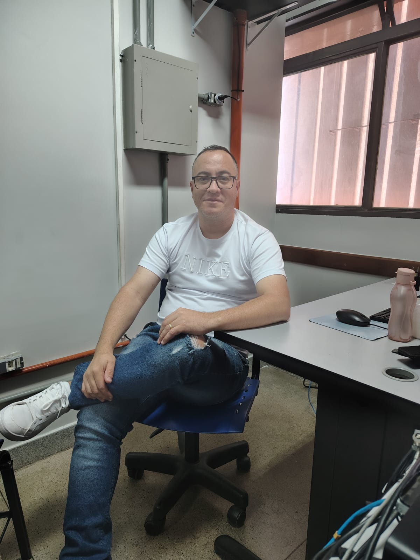
Preparando minha foto

Slide 4
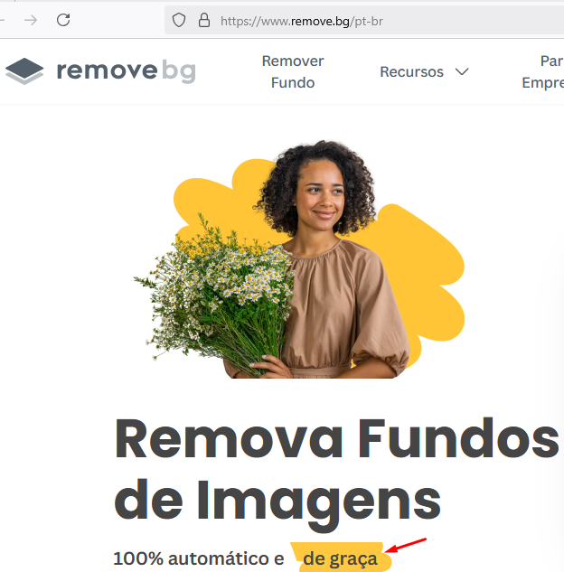
Remover o fundo
Remover.bg (foco em fundo)

Slide 5
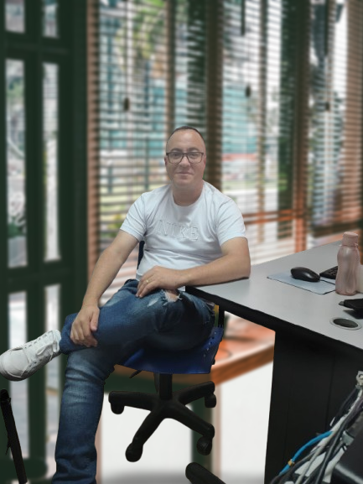

Slide 6
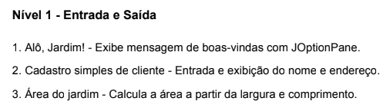

Slide 7
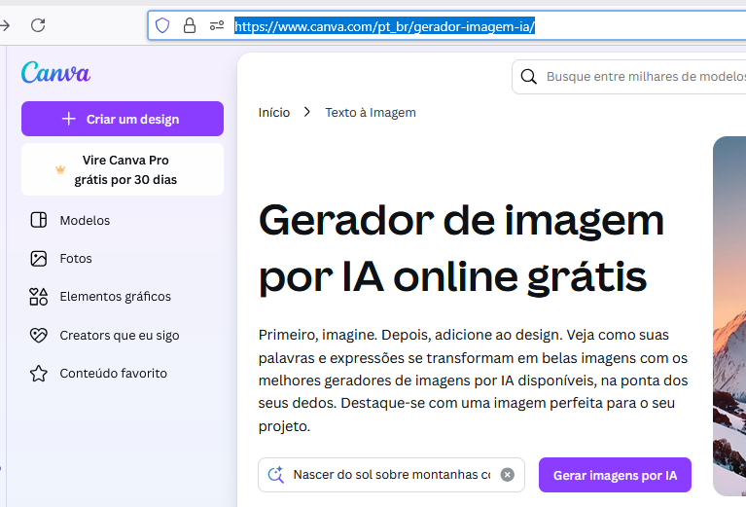
https://www.canva.com/pt_br/gerador-imagem-ia/

Slide 8

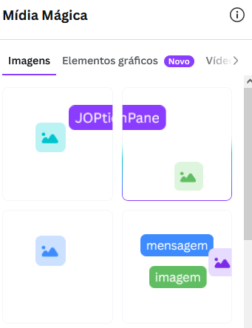

Slide 9
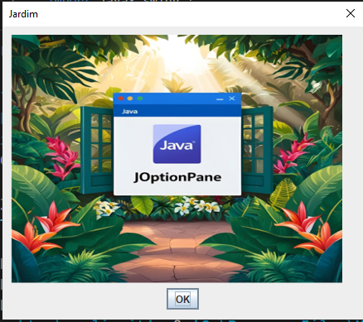

Slide 10
